Slide 1
máy tính thật là đơn giản
Chủ đề C. PHẦN MỀM MÁY TÍNH

Slide 2
PHẦN MỀM ĐA PHƯƠNG TIỆN

Slide 3

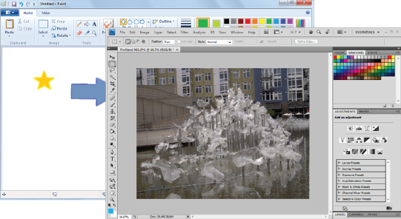
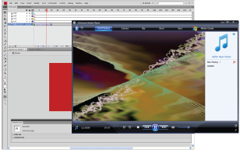
Chủ đề C. Phần mềm máy tính
Bài 2. Tớ nên sử dụng ứng dụng nào?
Phần mềm đa phương tiện
Thuật ngữ “Đa phương tiện” bao hàm bất kỳ chương trình phần mềm nào có tích hợp đồ họa, âm nhạc hoặc video.
Các chương trình đa phương tiện cho phép bạn mở rộng các tính năng thiết kế đồ họa bằng cách tích hợp video, nhạc hoặc hoạt cảnh.
Một số chương trình đa phương tiện thông dụng như: Windows Media Player, Microsoft Paint, Adobe Photoshop,…

Slide 4



Chủ đề C. Phần mềm máy tính
Bài 2. Tớ nên sử dụng ứng dụng nào?
Hoạt động thực hành và nhận xét
Trong hoạt động này, cô giáo sẽ hướng dẫn các em làm quen với phần mềm Windows Media Player:
Bước 1: Nhấp chuột vào nút Start và tìm Windows Media Player sau đó nhấp chuột chọn Windows Media Player
Bước 2: Nhấp chuột vào mục đầu tiên trong danh sách và nhấp chọn nút Play
Bước 3: Nhấp chuột vào nút Stop để kết thúc audio.
Nhận xét về hai nút Play và Stop
Bước 4: Nhấp chuột vào nút x (Close) ở góc trên bên phải để đóng phần mềm Windows Media Player.

Slide 5
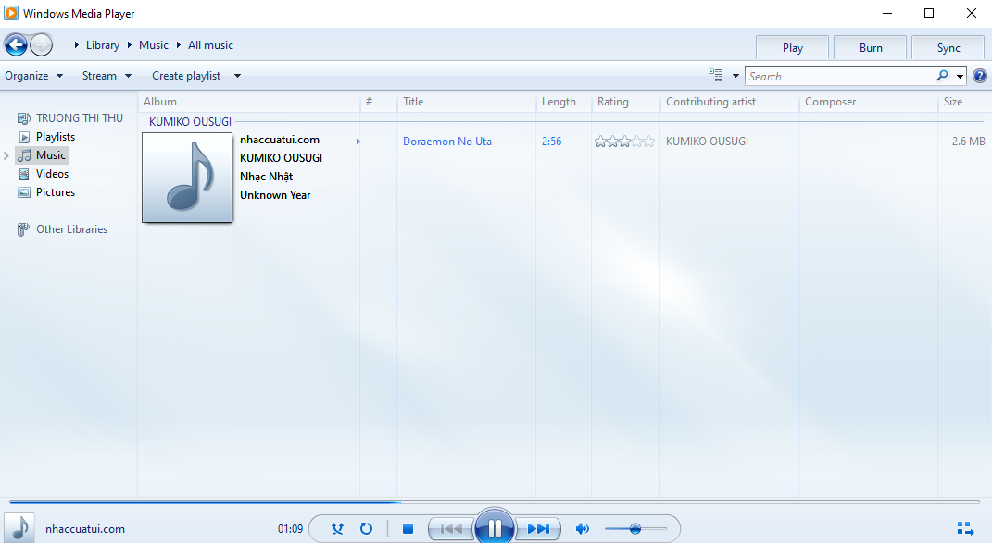
* Một số chức năng chính của phần mềm Windows Media Player
- Playlist: Danh sách các bài hát đang mở
- Music: danh sách các bài hát đã mở, đã có trên máy tính
- Video: danh sách các đoạn phim đã mở, đã có trên máy tính
- Pictures: danh sách các tranh, ảnh đã mở, đã có trên máy tính
* Nhận xét về hai nút Play và Stop
- Play: chạy nhạc (audio) đang chọn
- Stop: dừng chạy nhạc (audio)

Slide 6



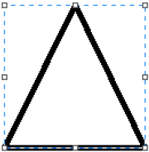


Chủ đề C. Phần mềm máy tính
Bài 2. Tớ nên sử dụng ứng dụng nào?
Hoạt động thực hành và nhận xét
Trong hoạt động này, cô giáo sẽ hướng dẫn các em làm quen với phần mềm Paint trên máy tính để vẽ quả núi phủ tuyết:
Bước 1: Nhấp chuột vào Start, All Programs, Accessories và chọn Paint.
Bước 2: Trên thẻ Home, nhóm Shapes, nhấp chọn .
Bước 3: Vẽ hình tam giác như hình 1
Bước 4: Chọn biểu tượng và vẽ như hình 2.
Bước 5: Trên thẻ Home, nhóm Tools, chọn biểu tượng để tô màu như hình 3.
Bước 6: Chụp ảnh sản phẩm và gửi cho Giáo viên của em. Sau đó đóng ứng dụng khi đã hoàn tất và không lưu.
1
2
3

Slide 7

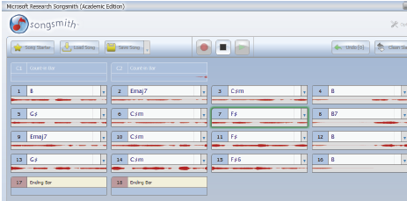
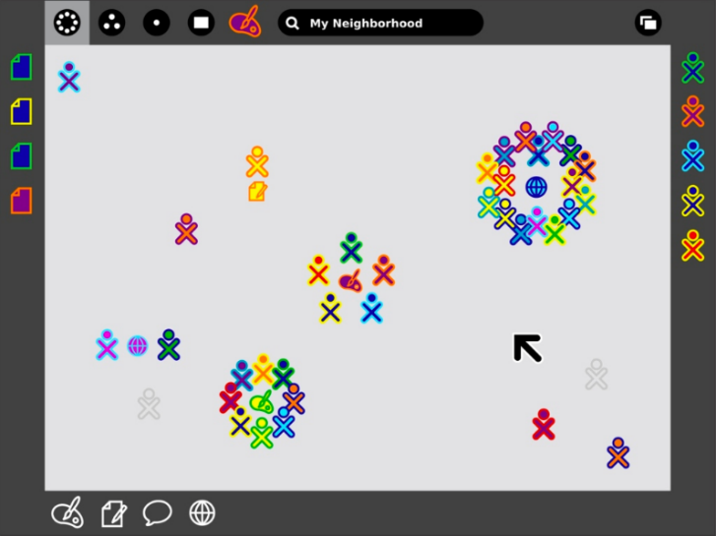
Chủ đề C. Phần mềm máy tính
Bài 2. Tớ nên sử dụng ứng dụng nào?
Phần mềm giải trí
Loại phần mềm này thường bao gồm các công cụ trợ giúp để bạn có thể thao tác với các thành phần hoạt hình được tích hợp với video, âm thanh hay trò chơi.

Slide 8
Hãy kể tên một số phần mềm giải trí mà em thích? Vì sao?
- Phần mềm chơi game
- Phần mềm chơi cờ
- Phần mềm nghe nhạc, xem phim

Slide 9
Câu hỏi ôn tập
Chủ đề C. Phần mềm máy tính
Loại phần mềm ứng dụng nào dưới đây là phù hợp nhất để xem phim độ nét cao?
  Một chương trình xử lý văn bản.
  Một chương trình thuyết trình.
  Một chương trình giải trí.
  Một chương trình bảng tính.

Slide 10
Câu hỏi ôn tập
Chủ đề C. Phần mềm máy tính
Bạn đang có kế hoạch tạo một tập tin để theo dõi số tiền kiếm được để bạn có thể mua quà sinh nhật tặng mẹ, bạn nên sử dụng phần mềm ứng dụng nào dưới đây?
  Microsoft Word
  Microsoft Excel
  Microsoft Powerpoint
  Microsoft Paint.

Slide 11
Câu hỏi ôn tập
Chủ đề C. Phần mềm máy tính
Bạn vừa trở về từ một chuyến du lịch với gia đình và muốn chia sẻ kinh nghiệm của mình với các bạn cùng lớp thông qua hình ảnh, bản đồ, âm thanh và sự kiện lịch sử. Chương trình nào có thể tốt nhất cho mục đích này của bạn?
  Microsoft Word
  Microsoft Excel
  Microsoft Powerpoint
  Microsoft Paint.

Slide 12
Câu hỏi ôn tập
Chủ đề C. Phần mềm máy tính
Bạn cần thiết kế một biểu tượng (logo) riêng cho lớp của mình. Bạn có thể chọn chương trình nào sau đây?
  Microsoft Word
  Microsoft Excel
  Microsoft Powerpoint
  Microsoft Paint.

Slide 13
Câu hỏi ôn luyện
Chủ đề C. Phần mềm máy tính
Em hãy cho biết đâu là phần mềm ứng dụng máy tính? (Chọn 1).
  Microsoft Windows
  Máy tính Mac
  Android
  Microsoft Excel

Slide 14
Chủ đề C. Phần mềm máy tính
Câu hỏi ôn luyện
Theo em, hai lựa chọn nào chỉ ra tiện ích của tập tin nén?
  Tập tin ban đầu có dung lượng nhỏ hơn dung lượng của tập tin nén.
  Thông tin ban đầu không bị mất.
  Tập tin nén có kích thước nhỏ hơn kích thước của tập tin ban đầu.
  Nội dung của tập tin RAR xem được ở bất kỳ máy tính nào mà không cần bất kỳ phần mềm cụ thể nào.

Slide 15
Chủ đề C. Phần mềm máy tính
Câu hỏi ôn luyện
Em hãy cho biết chương trình nào được thiết kế để phát hiện, ngăn chặn, loại bỏ và phòng chống vi rút máy tính?
  Malware
  Worm
  Antivirus
  Spyware

Slide 16
Chủ đề C. Phần mềm máy tính
Câu hỏi ôn luyện
Theo em, hai lựa chọn nào chỉ ra tiện ích của tập tin nén?
  Tập tin ban đầu có dung lượng nhỏ hơn dung lượng của tập tin nén.
  Thông tin ban đầu không bị mất.
  Tập tin nén có kích thước nhỏ hơn kích thước của tập tin ban đầu.
  Nội dung của tập tin RAR xem được ở bất kỳ máy tính nào mà không cần bất kỳ phần mềm cụ thể nào.

Slide 17
Chủ đề C. Phần mềm máy tính
Câu hỏi ôn luyện
Em muốn tạo một bài trình chiếu (Presentation) với các hình ảnh về thú cưng (pet) của em trên các trang trình chiếu (Slide) khác nhau. Phần mềm ứng dụng nào nên dược sử dụng?
  Trình duyệt Internet Explorer (IE).
  Microsoft PowerPoint.
  Microsoft Word.
  Microsoft Excel.

Slide 18
Chủ đề C. Phần mềm máy tính
Câu hỏi ôn luyện
Huấn luyện viên bóng đá yêu cầu em theo dõi xem mỗi cầu thủ đã ghi được bao nhiêu bàn thắng. Em có thể sử dụng phần mềm ứng dụng nào để lưu lại dữ liệu này?
  Ứng dụng thư điện tử (Email).
  Microsoft Excel.
  Microsoft Word.
  Microsoft PowerPoint.

Slide 19
Chủ đề C. Phần mềm máy tính
Câu hỏi ôn luyện
Theo em ứng dụng nào sau đây cho phép em tạo ra các trang tính, biểu đồ và các hình đồ họa để minh họa?
  Microsoft Excel.
  Windows Media Player.
  Microsoft PowerPoint.
  Microsoft Word.

Slide 20
Chủ đề C. Phần mềm máy tính
Câu hỏi ôn luyện
Em hãy cho biết phần mềm ứng dụng nào là thích hợp nhất để thực hiện trình chiếu các hình ảnh?
  Microsoft Excel
  Microsoft PowerPoint
  Microsoft Outlook
  Microsoft Word

Slide 21
Kết thúc

